Slide 1
«На помощь инспектору ГИБДД»
Интерактивная игра по ПДД
для детей 5-7 лет
НАЧАТЬ

Slide 2
Пояснительная записка
Сохранение жизни и здоровья дошкольника, обеспечение его безопасности – важные задачи детского сада, решение которых требует от педагогов поиска новых и эффективных форм и методов работы. Тревожные сводки ГИБДД говорят о том, что детям необходимо постоянно напоминать о необходимости соблюдать правила дорожного движения. Учитывая такую особенность дошкольников, как непроизвольное внимание, мы считаем, что дидактические средства по ПДД должны быть яркими, интересными, включающими действие различных анализаторов (зрение, слух, движение, осязание и др.) Заметив, что у детей снизился интерес к настольным играм по ПДД, мы решили создать интерактивную игру «На помощь инспектору ГИБДД»
ДАЛЬШЕ

Slide 3
Цель: Способствовать формированию знаний дошкольников о правилах дорожного движения.
Задачи:
Формировать навыки безопасного поведения на дороге через практическую деятельность.
Развивать внимательность и логическое мышление.
Воспитывать желание соблюдать правила дорожного движения.
ДАЛЬШЕ

Slide 4
Аудитория: интерактивная обучающая игра «На помощь инспектору ГИБДД» может быть использована для обучения детей 5-7 лет в дошкольном образовательном учреждении, рекомендована родителям для занятий с детьми в семейном кругу.
Оборудование: компьютер, проектор, интерактивная доска
Мультимедиа – продукт: презентация интерактивной игры “На помощь инспектору ГИБДД” (Microsoft Office PowerPoint).
Содержание интерактивной игры: каждый слайд содержит задание. Выбор правильных ответов в каждом задании игры осуществляется нажатием на предметные картинки. Правильные и неправильные ответы сопровождаются анимацией и звуковым эффектом. Для перехода на следующий слайд нажимаем кнопку «Дальше».
ДАЛЬШЕ

Slide 5
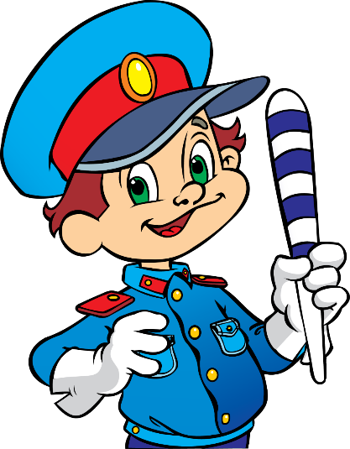
«Дорогие ребята! Я сотрудник ДПС, попал в неприятную ситуацию, у меня пропали очень важные предметы. Без них я не могу работать. Помогите мне найти их! Надеюсь на вашу смекалку!»
ИГРАТЬ

Slide 6
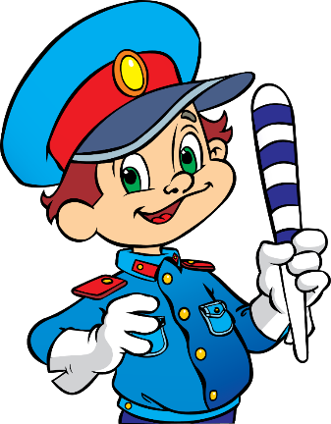
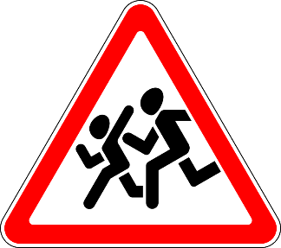
Дальше

Slide 7
ДАЛЬШЕ

Slide 8
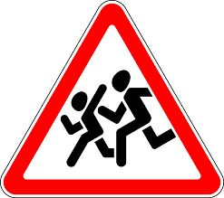
По полоскам чёрно-белым. Пешеход шагает смело. Кто из вас ребята знает – Знак что этот означает?
Назад
Дальше

Slide 9
Знает каждый пешеход. Про подземный этот ход. Город он не украшает, Но машинам не мешает.
ДАЛЬШЕ

Slide 10
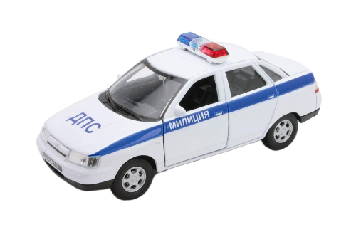
Ура!
Первый предмет найден.

Slide 11
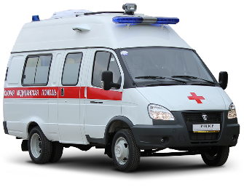
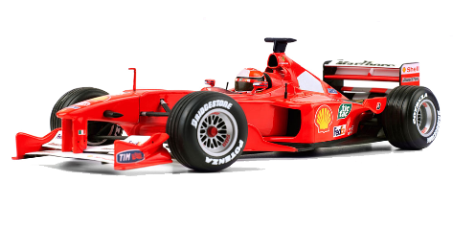
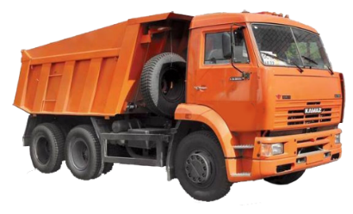
Какие машины могут ехать на красный свет?

Slide 12
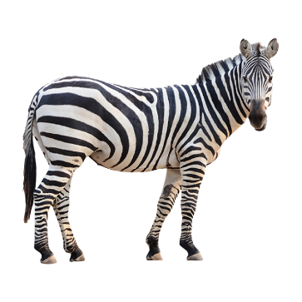
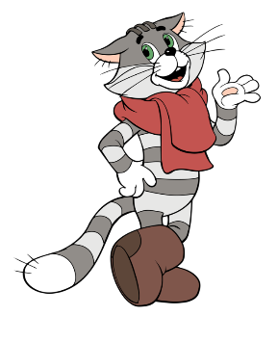
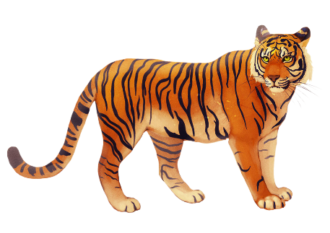
Как называют пешеходный переход?

Slide 13
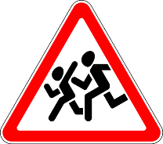
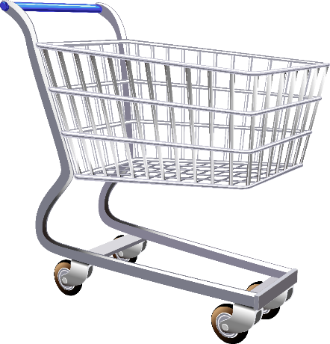

Slide 14
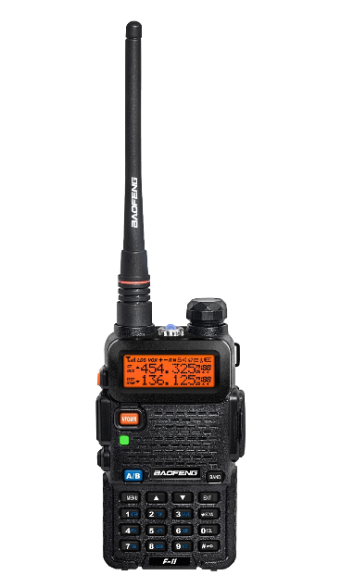
Молодцы!

Slide 15
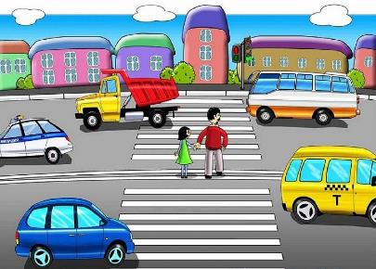
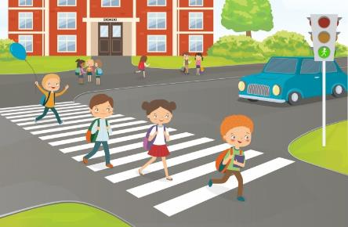
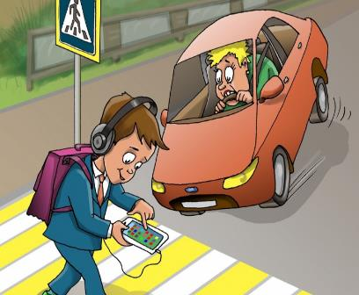
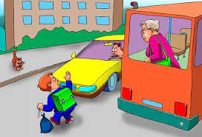

Slide 16
ТАК ДЕРЖАТЬ!

Slide 17
